Slide 1
Integración de herramientas geoespaciales y datos de sensores remotos multifuente para el mapeo de sucesiones naturales y antropogénicas de la vegetación en América Central. Con aplicaciones potenciales a otras regiones tropicales de Suramérica, África y Asia
Departamento de Geología, Geografía y Medio Ambiente
Programa de Doctorado en Tecnologías de la Información Geográfica
Por:
Abner Jiménez
Dirección:
Dr. Víctor Rodríguez
Dr. Laszlo Pancel
TESIS DOCTORAL
- Bosques - Deforestación
- Sucesión Secundaria
- Monitoreo Satelital - Análisis Geoespacial
- Landsat
- MODIS
- REDD+
- MRV
Alcalá de Henares,
Enero de 2018
Keywords

Slide 2
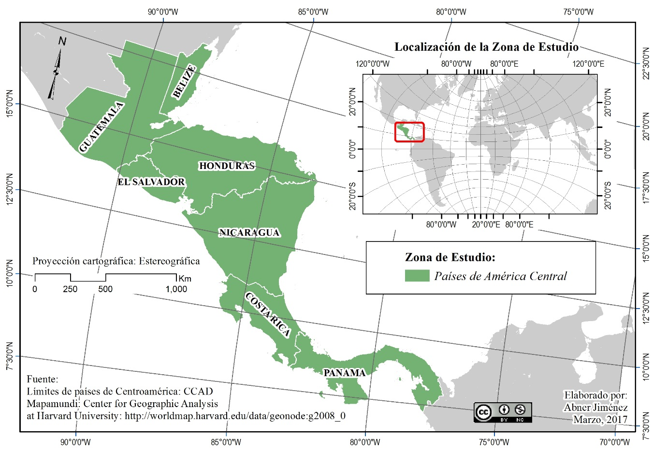
Contexto de la Investigación
Zona de estudio: América Central
Marco de aplicación:
Sistemas de monitoreo de los Procesos de Deforestación y Degradación Forestal (MRV-REDD+)

Slide 3
Desafíos del mapeo de bosques en Centroamérica
1
Título
Coherencia nacional-regional
Proceso de clasificación
Variaciones espacio-temporales complejas
2
3
Fuente: Pancel, 2016

Slide 4
Objetivo general
Evaluar el estado de los bosques de Centroamérica en el periodo 2000 - 2014 desde el enfoque de las sucesiones naturales y antropogénicas de la vegetación, utilizando datos de sensores remotos multifuente, herramientas de análisis geoespacial y modelos de clasificación que tienen potencial de ser aplicados en otras regiones tropicales de Suramérica, África y Asia.

Slide 5
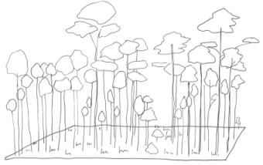
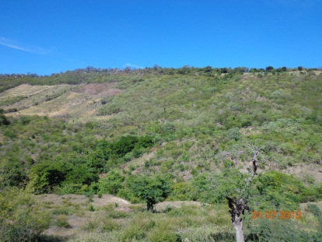
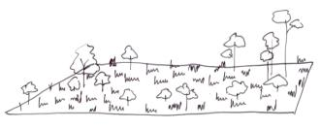
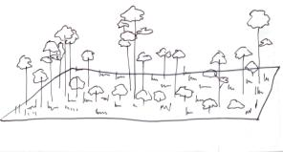
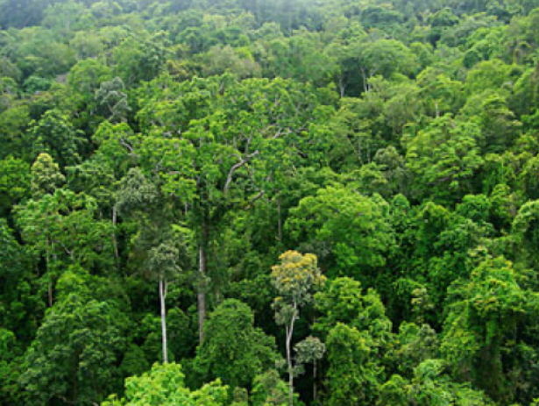
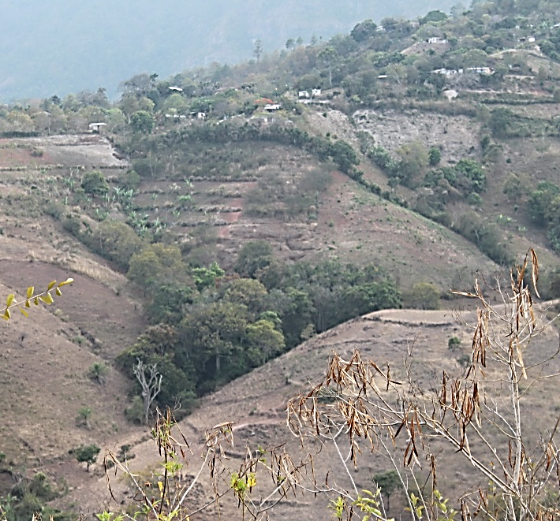
MARCO CONCEPTUAL
Bosque secundario
Dibujos cortesía de Pancel, 2013
Sucesión secundaria temprana
Bosque Primario o Bosque Secundario Maduro
RECUPERACION
GANANCIA
Suelo Desnudo / Urbano / Cultivos / Pastos
Vegetación Secundaria Avanzada
Bosque Maduro
INTERCAMBIO
Vegetación Secundaria temprana
Diferentes estados de sucesión secundaria
a) Ligeramente degradado
Foro cortesía de Programa REDD-CCAD/GIZ
Cambio de Uso
a)
PERDIDAS
b) Altamente degradado
Fotos cortesía de ICF-HONDURAS, 2014
c) Fuertemente degradado
b)
Ilustraciones cortesía de Pancel, 2016
Procesos de sucesión natural y antropogénica de la vegetación
c)
Fuente:
Elaboración Propia
(Jimenez, 2017)

Slide 6
MARCO METODOLOGICO
CONTEXTO
METODOLOGÍA APLICADA
RESULTADOS
Mapas de cobertura forestal no comparables entre países y discontinuidad en zonas fronterizas
Clasificación progresiva de la vegetación con muestreo estratificado y asignación proporcional, utilizando imágenes Landsat
Centroamérica tiene 4 de los 5 biomas de los bosques tropicales y subtropicales del mundo
Uso de archivo de firmas espectrales de aplicación global para clasificar imágenes Landsat en otras zonas tropicales similares a Centroamérica
Variaciones espacio-temporales complejas difíciles de captar con clasificaciones discretas
Análisis de conglomerados de patrones de variación de la cobertura arbórea a nivel de pixel, utilizando imágenes MODIS
Dinámica de los bosques a nivel regional - nacional
Propuesta de zonificación basada en las sucesiones naturales y antropogénicas
1
2
Dinámica de los bosques en zonas tropicales seleccionadas de Suramérica, África y Asia
Patrones de variación espacio-temporal de la cobertura a nivel de pixel
Sistema de alerta basado en “hotspot” de deforestación
3

Slide 7
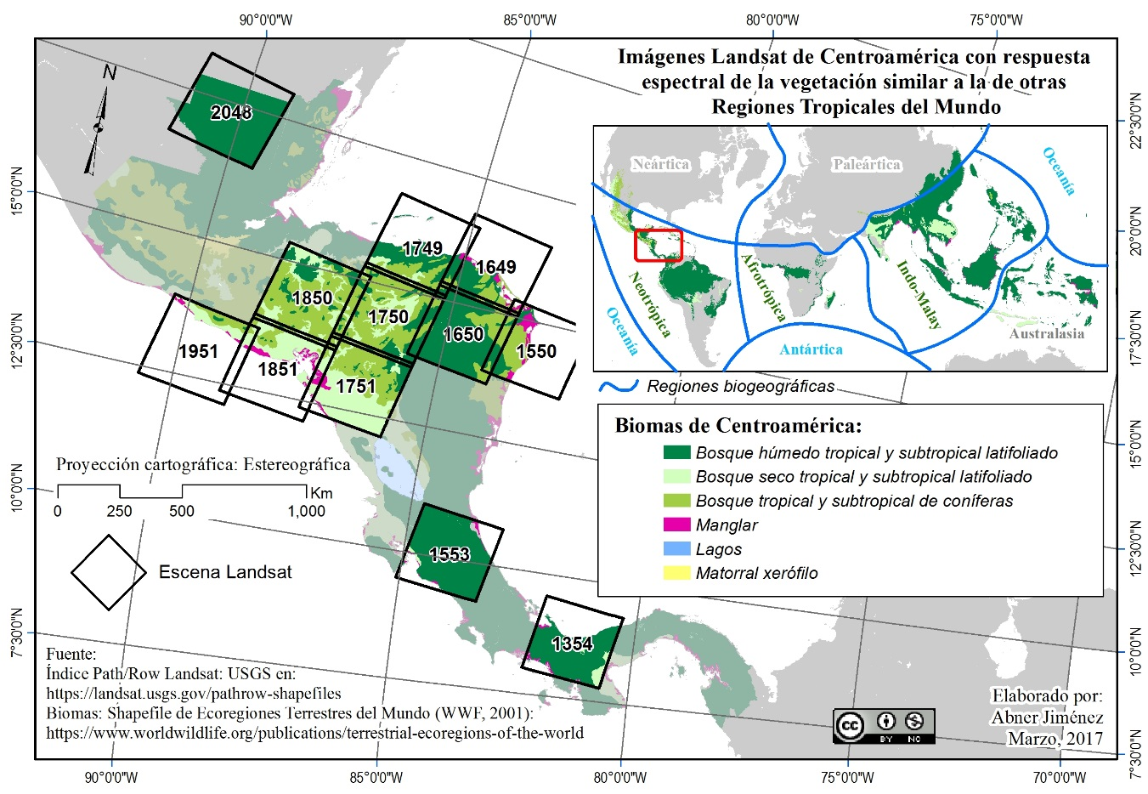

Slide 8
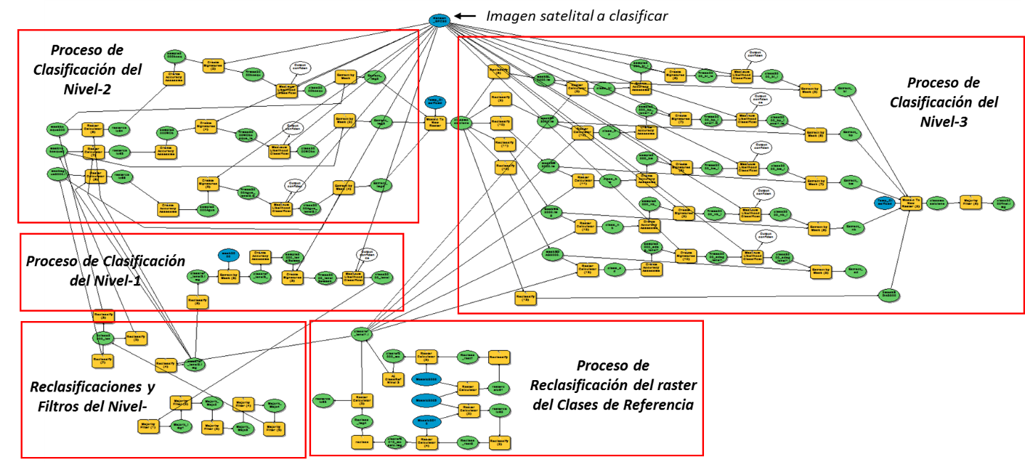
AUTOMATIZACION DEL PROCESO

Slide 9
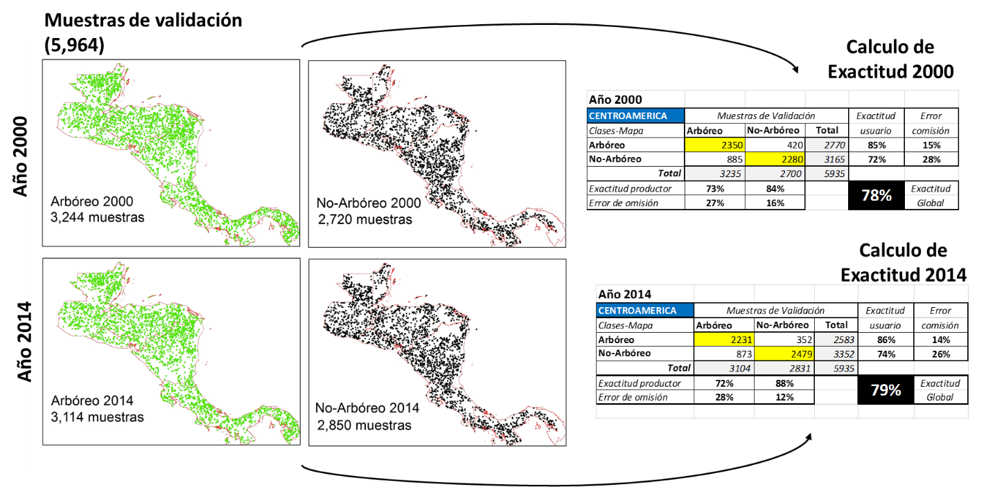
Validación

Slide 10
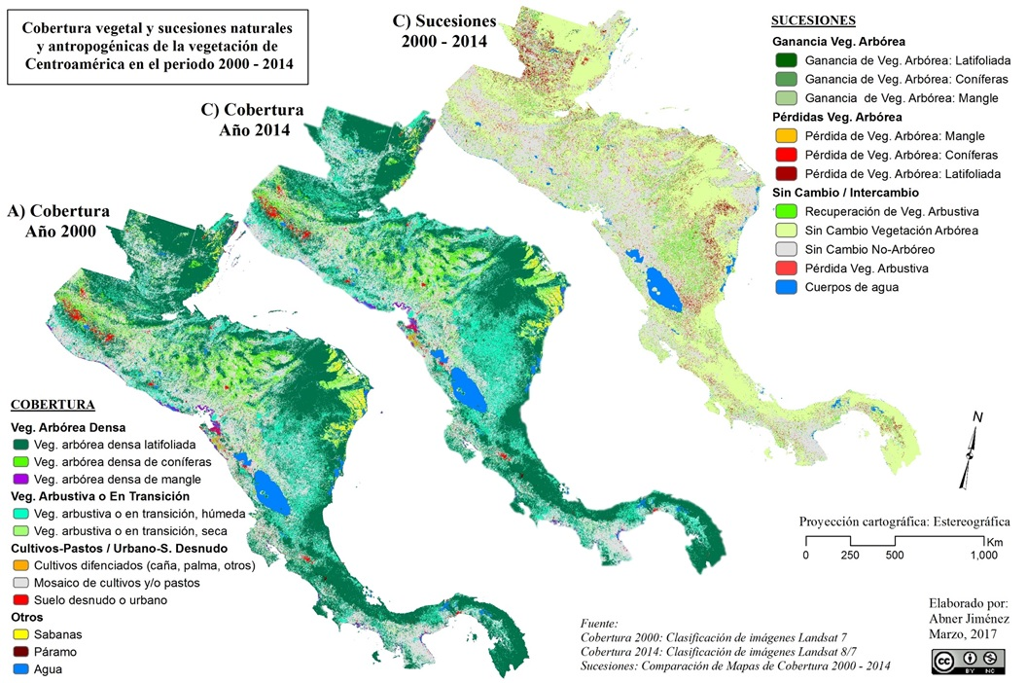

Slide 11
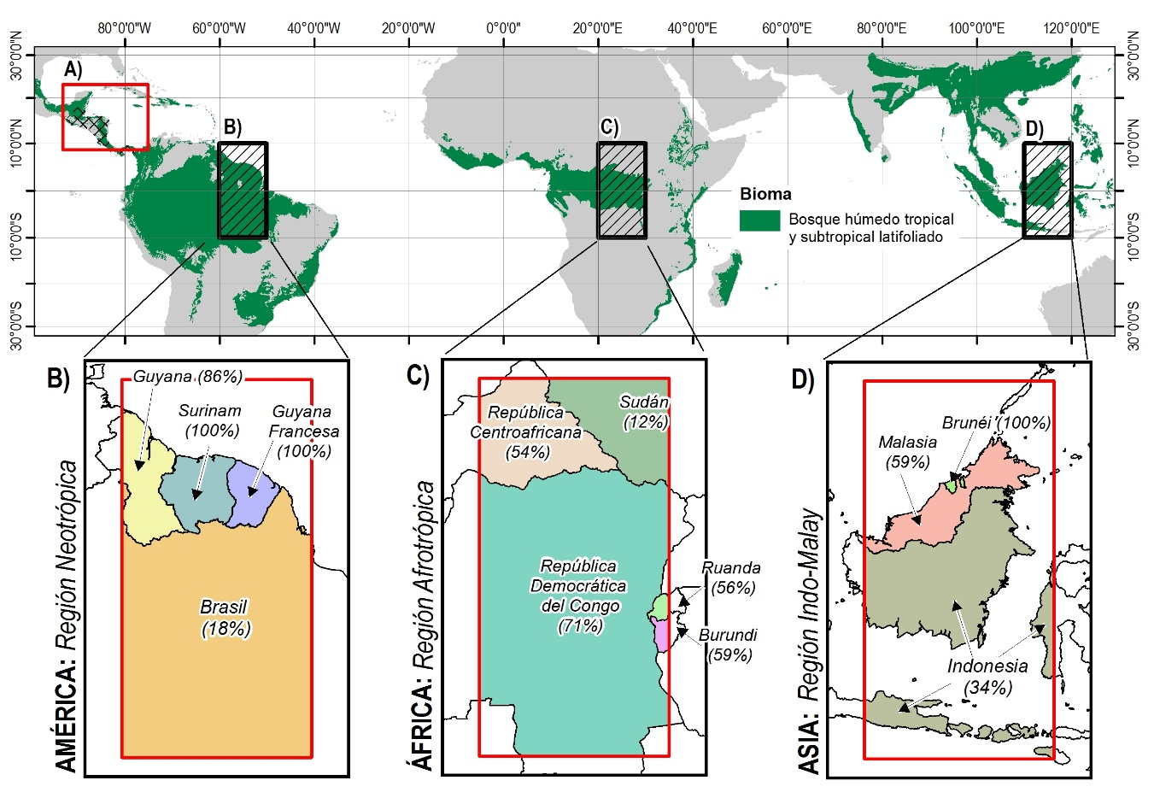
Aplicación a otras regiones tropicales del mundo

Slide 12
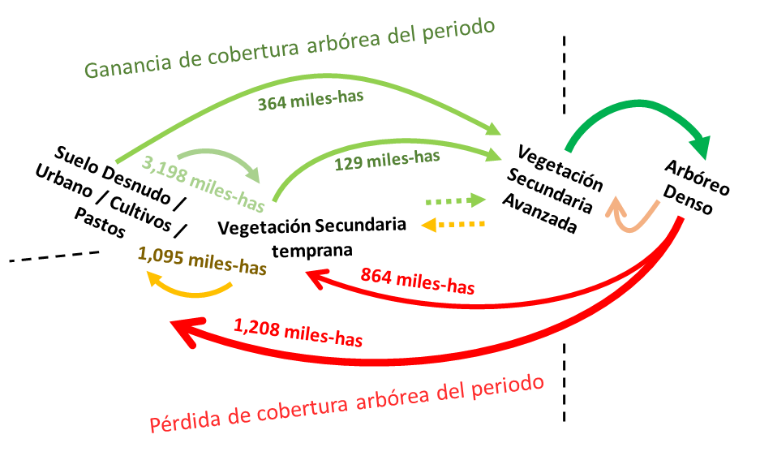
Resultado

Slide 13
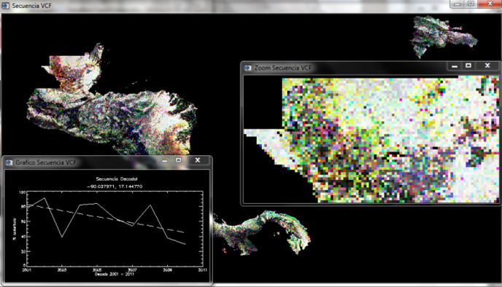
Metodología VCF-MODIS: variaciones a nivel de pixel

Slide 14
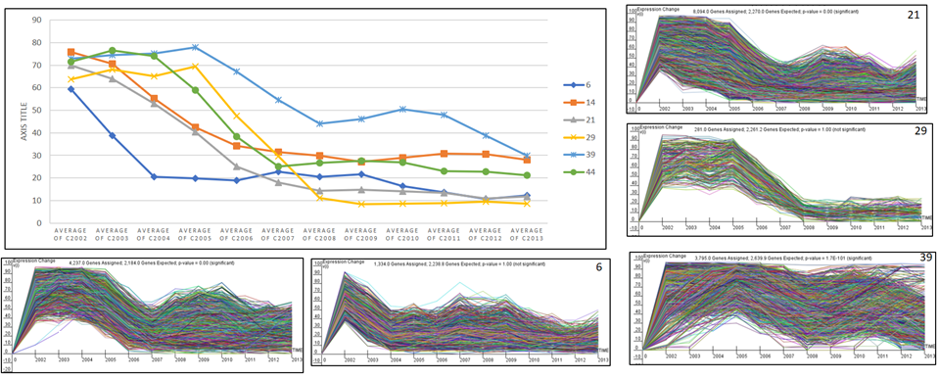
Metodología VCF-MODIS: variaciones a nivel de pixel

Slide 15
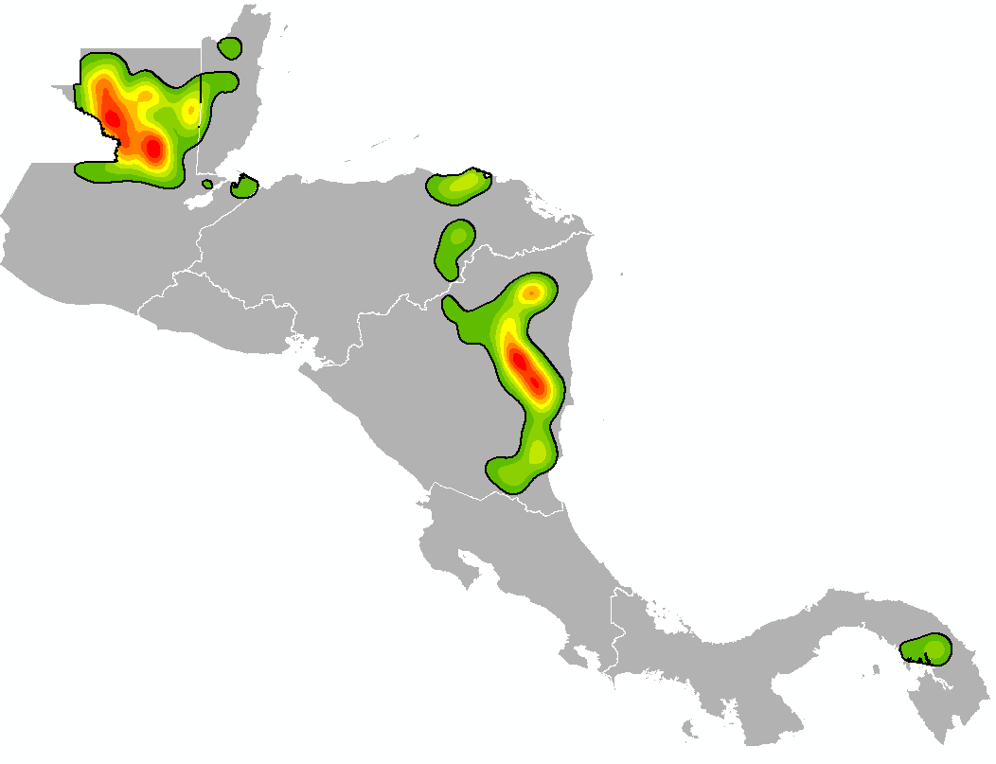
Resultados

Slide 16
Gracias por su atención!

